Slide 1
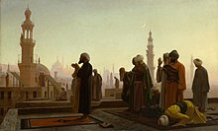
La morte nell’Islam
Dottoressa Maria Giuseppina Troiano

Slide 2
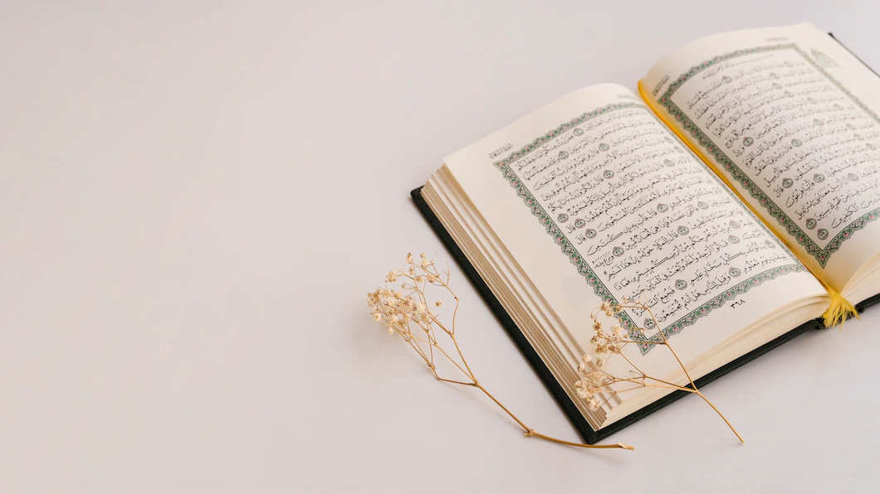
Le religioni monoteiste sono come grandi famiglie imparentate tra loro. Troviamo, infatti, numerosi elementi comuni…in particolar modo per quanto riguarda il concetto di morte.

Slide 3

$$≪Egli ha creato l^{′}aldilà \\ come un luogo di ricompensa \\ per i suo servitori fedeli \\ solo perchè questo mondo \\ non è abbastanza grande \\ per quello che Egli vuole donare$$ $loro e$perché li considera troppo , in un luogo che non ha durata$≫$ Cit. Ibn Ata Allah

Slide 4
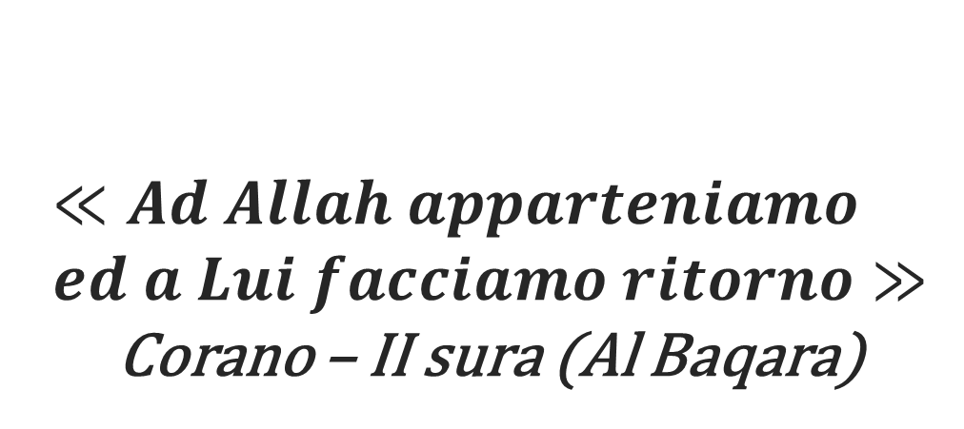
$$≪Ad Allah apparteniamo \\ ed a Lui facciamo ritorno≫$$ Corano – II sura (Al Baqara)

Slide 5
IL CORANO: parola di Allah tramandato alle genti Hifz Kalimat Allah (difesa/conservazione della parola di Dio)

Slide 6
Corano: monito per tutte le genti, le sure trattano argomenti diversi…

Slide 7
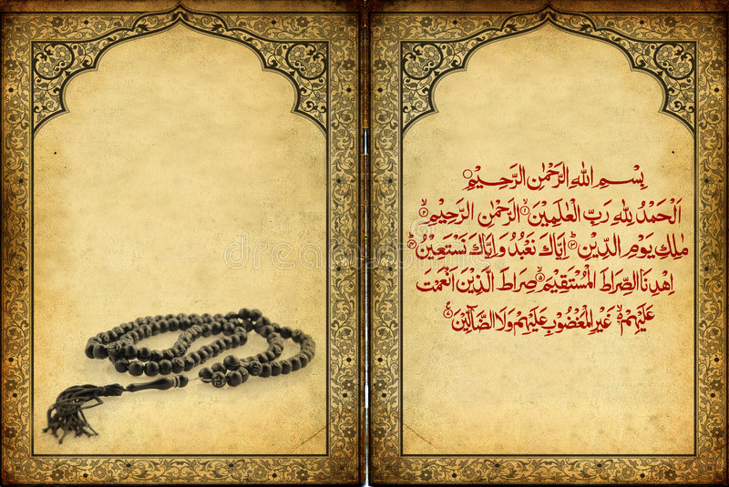
PRECETTI
STORIE E LEGGENDE
ESORTAZIONI
INNI AD ALLAH

Slide 8
Dal Corano deduciamo che la vita è vista come un ciclo che inizia dalla creazione, all’età matura e si conclude con la morte

Slide 9
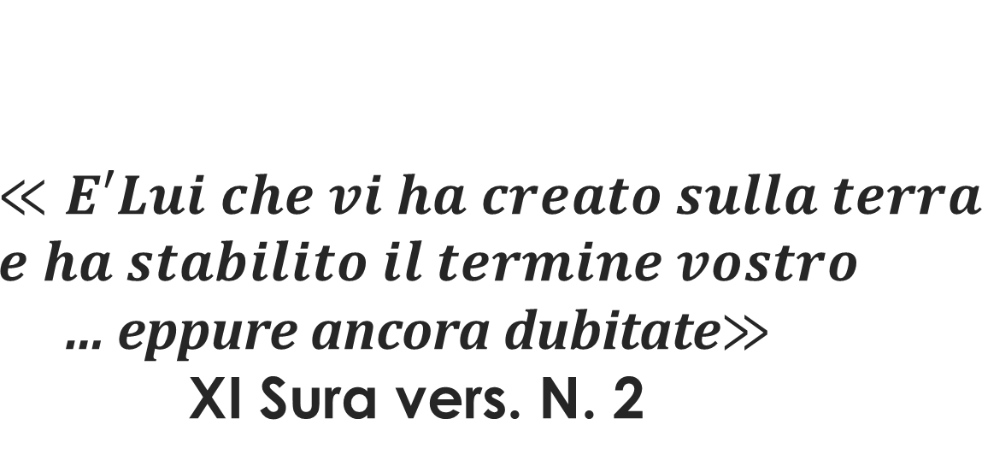
$$≪E′Lui che vi ha creato sulla terra$$ $e ha stabilito il termine vostro$… eppure ancora dubitate$≫$ XI Sura vers. N. 2

Slide 10
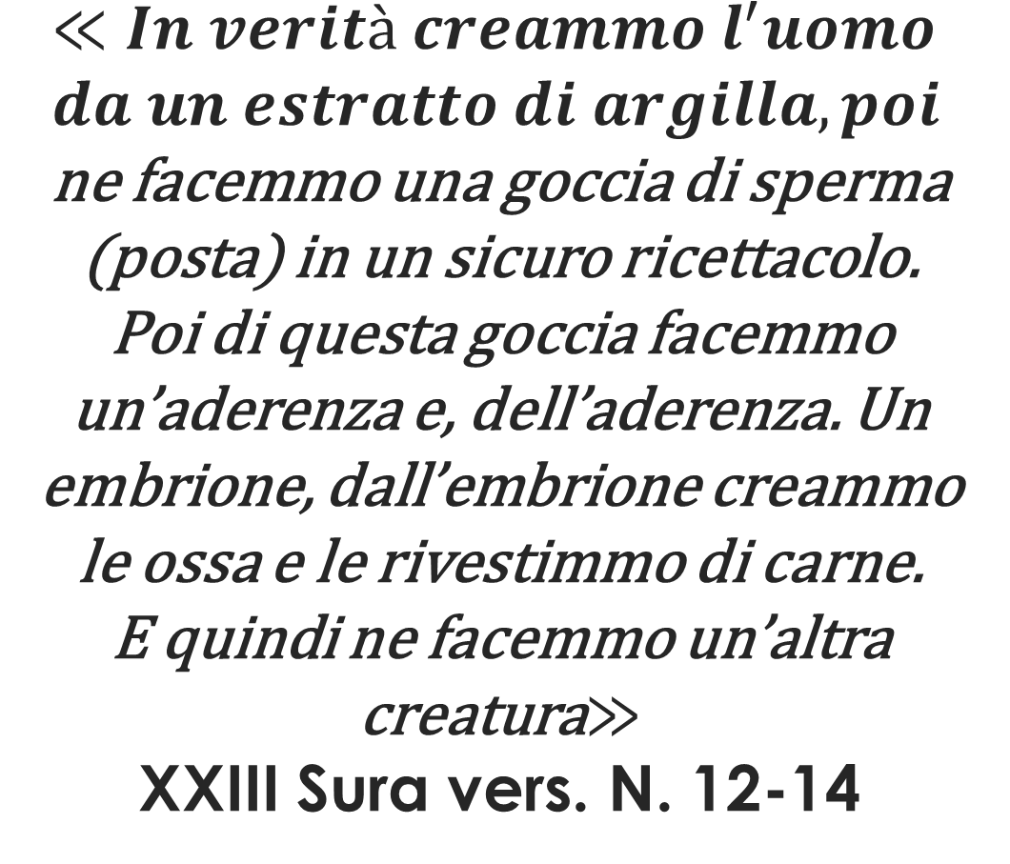
$$≪In verità creammo l^{′}uomo \\ da un estratto di argilla, poi$$ ne facemmo una goccia di sperma (posta) in un sicuro ricettacolo. Poi di questa goccia facemmo un’aderenza e, dell’aderenza. Un embrione, dall’embrione creammo le ossa e le rivestimmo di carne. E quindi ne facemmo un’altra creatura$≫$ XXIII Sura vers. N. 12-14

Slide 11
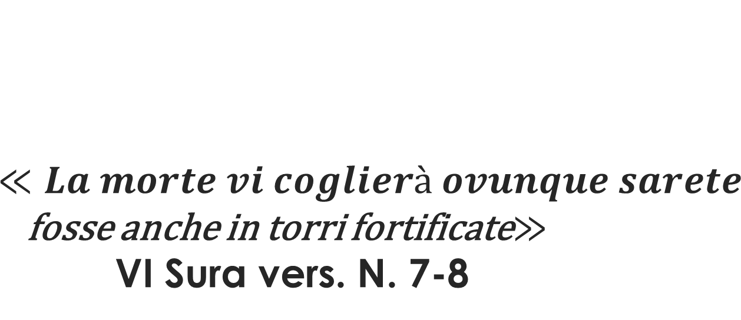
$$≪La morte vi coglierà ovunque sarete$$ fosse anche in torri fortificate$≫$ VI Sura vers. N. 7-8

Slide 12
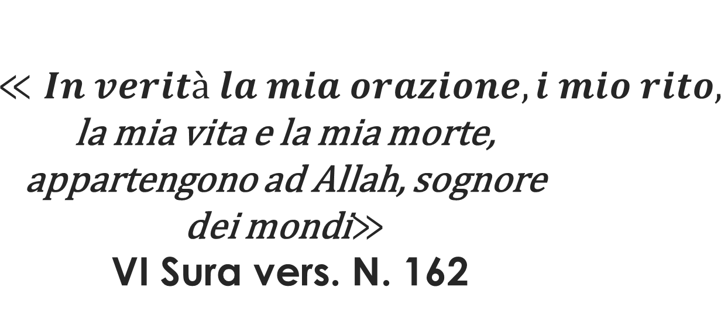
$$≪In verità la mia orazione, i mio rito,$$ la mia vita e la mia morte, appartengono ad Allah, sognore dei mondi$≫$ VI Sura vers. N. 162

Slide 13
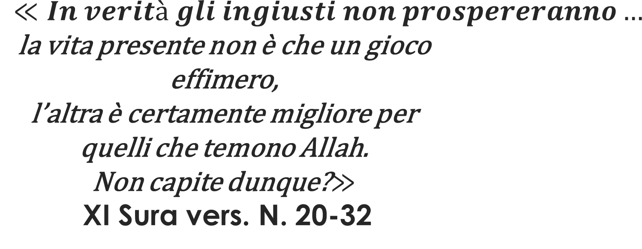
$$≪In verità gli ingiusti non prospereranno…$$ la vita presente non è che un gioco effimero, l’altra è certamente migliore per quelli che temono Allah. Non capite dunque?$≫$ XI Sura vers. N. 20-32

Slide 14

$$Al momento del trapasso$$ ogni credente ottiene la rivelazione del proprio destino nell’aldilà.

Slide 15
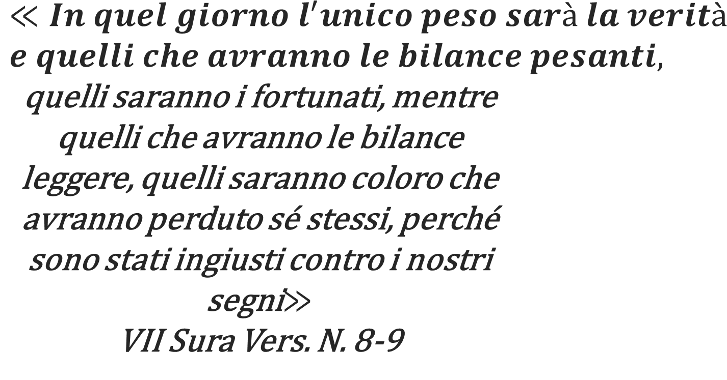
$$≪In quel giorno l^{′}unico peso sarà la verità \\ e quelli che avranno le bilance pesanti,$$ quelli saranno i fortunati, mentre quelli che avranno le bilance leggere, quelli saranno coloro che avranno perduto sé stessi, perché sono stati ingiusti contro i nostri segni$≫$ VII Sura Vers. N. 8-9

Slide 16
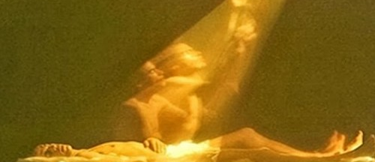
Rituali funebri nell’islam
Il decesso: l’anima abbandona il corpo

Slide 17
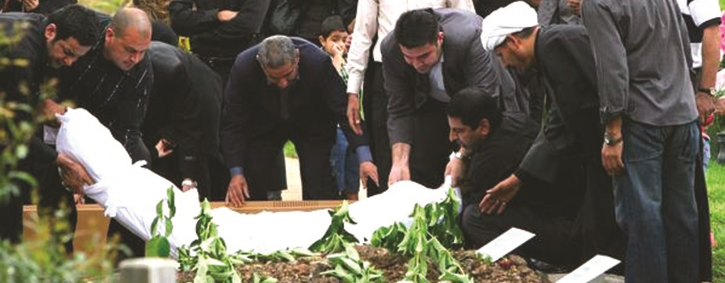
1)Il lavaggio rituale: GHUSL 2)L’avvolgimento nel sudario
processo codificato nella sunna del Profeta

Slide 18
Il funerale e il corteo funebre

Slide 19
1)INUMAZIONE
2)IL LUTTO
3)DONAZIONE DI ORGANI E TANATOPRASSI

Slide 20
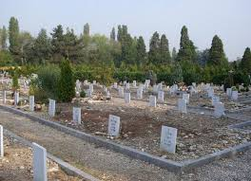
REGOLAMENTO NAZIONALE IN MATERIA DI COSTRUZIONE REPARTI SPECIALI CIMITERIALI

Slide 21
ART. 100 D.P.R. 10/09/1990 N. 285
Capo XX
Reparti speciali entro i cimiteri
Art. 100.
1. I piani regolatori cimiteriali di cui all'art. 54 possono prevedere reparti speciali e separati per la sepoltura di cadaveri di persone professanti un culto diverso da quello cattolico.
2. Alle comunità straniere, che fanno domanda di avere un reparto proprio per la sepoltura delle salme dei loro connazionali, può parimenti essere data dal sindaco in concessione un'area adeguata nel cimitero.

Slide 22
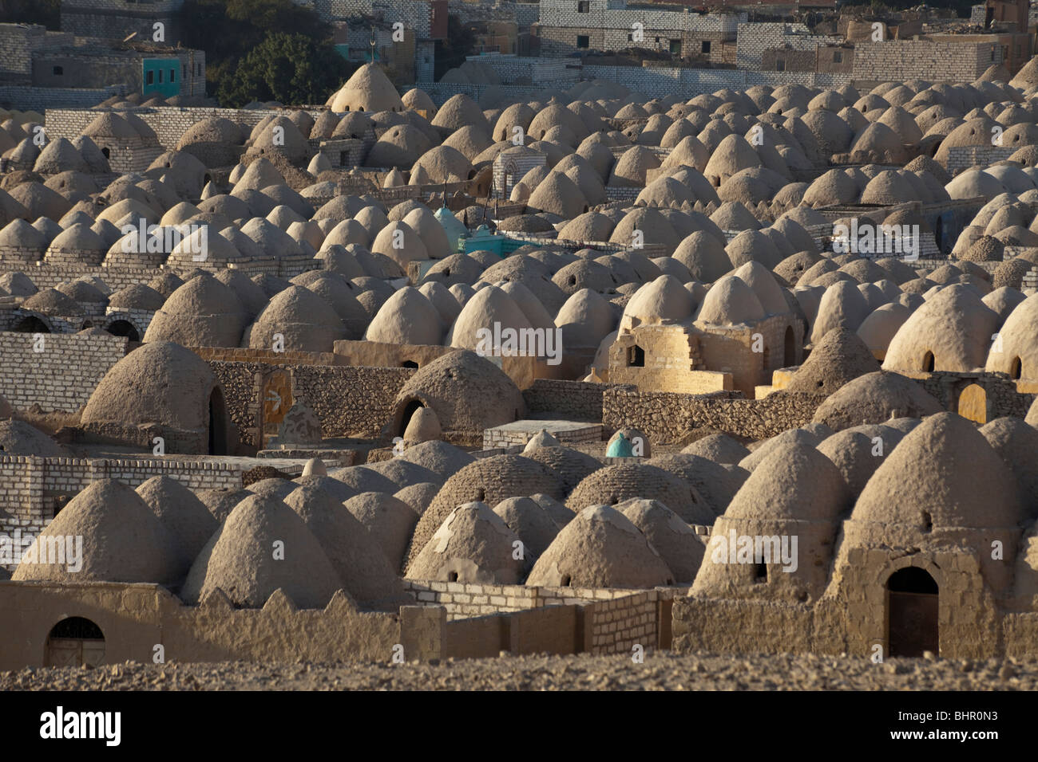
GRAZIE PER L’ATTENZIONE

